Slide 1
Proof of Concept Modular ERP on low cost and low power devices

Slide 2
Alur berpikir
UMKM mendorong ekonomi Indonesia
Alasan UMKM mati manajemen keuangan yang buruk, ketidakefisienan operasional, lemahnya kontrol inventaris, sulitnya pemantauan penjualan/pelanggan, dan keputusan bisnis yang tidak berbasis data. Semua ini bisa dicegah dengan digitlisasi.
Alasan tidak ingin atau kesulitan digitalisasi antara kekurangan biaya dan kesulitan atau sudah nyaman dengan sistem yang digunakan sekarang
ERP yang ada saat ini, memiliki kompleksitas yang cukup tinggi, mahal di lisensi dan infrastruktur, fokus utama enterprise yang sudah besar
Keterbatasan fleksibilitas dan skalabilitas dalam pengembangan ERP secara bertahap menjadi tantangan, karena solusi yang ada kurang modular dan adaptif untuk skala kecil-menengah
Belum ada penelitian atau produk yang fokus pada distributed ERP yang dapat dijalankan pada perangkat low cost dan low power, padahal ini penting untuk menyesuaikan kebutuhan dan keterbatasan UMKM di Indonesia

Slide 3
Masalah
Biaya Digitalisasi Menjadi Hambatan Utama pada UMKM
Keterbatasan Fleksibilitas dan Skalabilitas dalam Pengembangan ERP secara Bertahap
Tidak ada penelitian atau produk terkait Distributed ERP pada low cost and low power devices

Slide 4
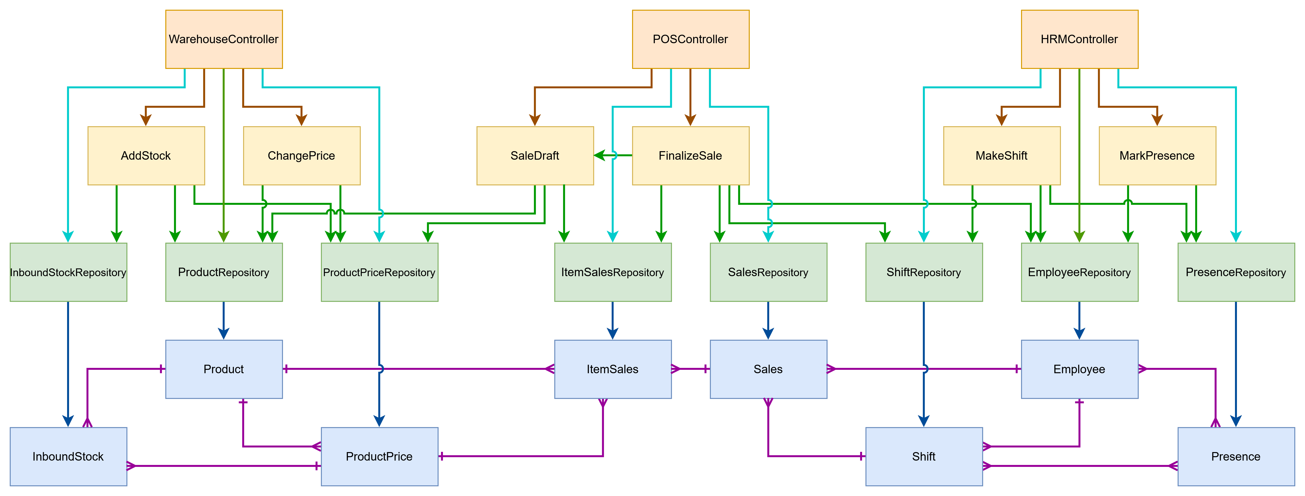
Contoh Solusi yang saya ajukan (PoC)

Slide 5
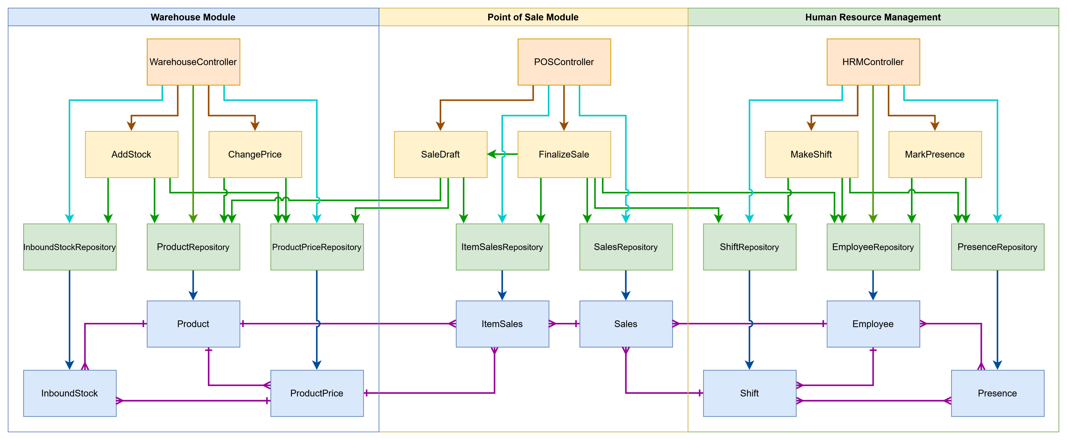
Contoh Solusi yang saya ajukan (PoC)

Slide 6
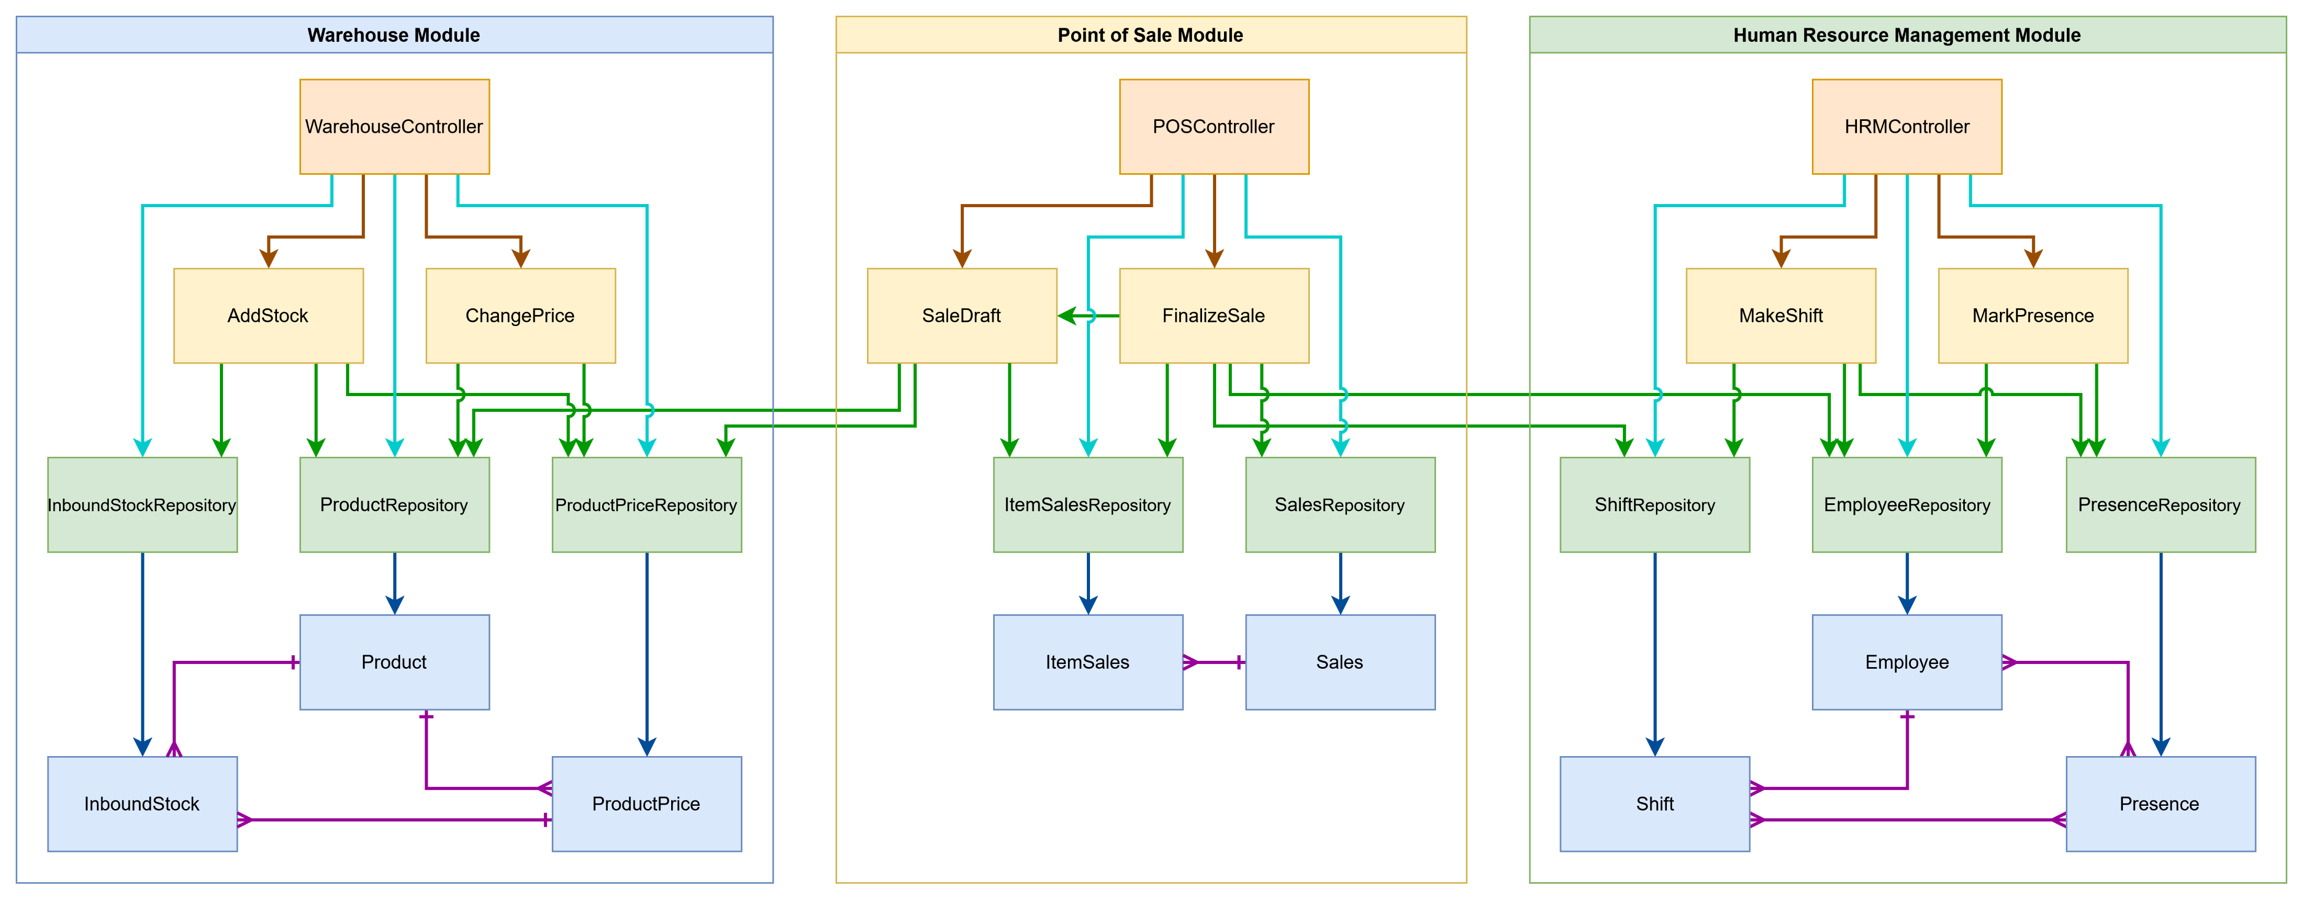
Contoh Solusi yang saya ajukan (PoC)

Slide 7
Cara kerja konsep
Class dibuat berdasarkan value chain
Arsitektur dibuat dari layered SOA kemudian dipisahkan permodul dan diubah menjadi microservice architecture
Kelebihan:
Permodul bersifat independen namun memiliki Interoperabilitas cukup tinggi. Sehingga,
ERP bisa dibuat berdasarkan modul yang dibutuhkan dulu. Sehingga,
Kebutuhan hardware dapat disesuaikan dan memudahkan horizontal scalling.

Slide 8
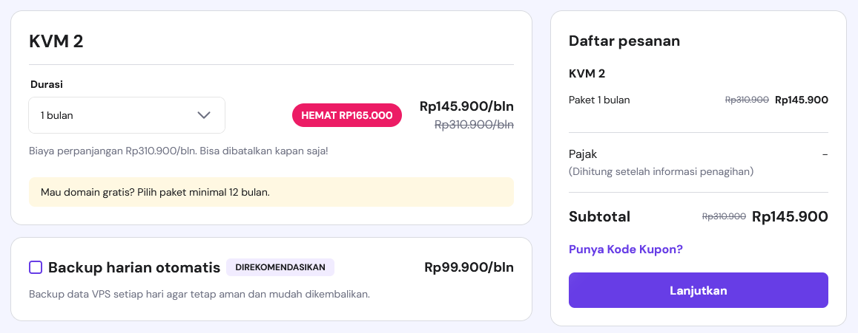
Perbandingan Solusi hardware
VPS hostinger:
AMD Epyc (2.7/5.3 Ghz) shared 2 core
Ram 8gb
Storage 100 Gb
Server fisik:
Prosesor intel XEON E5 2673 V4 \
20-cores 40-threads
2.3/3.3Ghz
TDP 135 Watt
AMD EPYC 7282
16-Core 32-Threads
2.8GHZ
TDP 120 Watt
Masalahnya:
Biaya perbulan terlalu mahal
Limited resource
Biaya tambahan lainnya
Masalahnya:
Terlalu overkill
TDP terlalu besar
Biaya infrastrukturnya terlalu mahal

Slide 9
Perbandingan Solusi hardware
Orange Pi 5:
Rockchip RK3588S 8- core (4xCortex-A76 @ 2.4 Ghz and 4xCortex-A55 @ 1.8GHz)
Ram 4/8/16gb
Storage NVME/ECC/SD card
IOT pins and MIPI D-PHY TX 4Lane
Support Type-C power supply, 5V @ 4A (20w total)
Komputer bekas atau custom:
Ryzen 5 2600
6 cores 12 threads
3.3/3.8Ghz
TDP 65W
Bisa di undervolt
A520m
Presiksi penggunaan Listrik dengan ssd dan ram:
Idle 35-50w
Max 70-85w
Harga keduanya untuk full build kurang lebih sama sekitar 2 juta
Kelebihan orange pi sangat efisien
Kelebihan komputer (atau devais) bekas kostumisasi sehingga cpu power lebih besar
Solusi lain bisa menggunakan mini pc dengan intel Celeron n100

